Slide 1
心のコップを まっすぐに
Notes:
◆
心のコップをまっすぐにしてください。
準備はいいですか。◆

Slide 2
すきな教科は何ですか？
Notes:
突然ですが・・・ 北っ子のみなさんにアンケートです。
◆みなさんは、好きな教科がありますか。
◆国語が好きな人 ◆英語が好きな人 ◆音楽が好きな人 ◆算数が好きな人
そして・・・◆体育が好きな人
一人一人ちがいがあると思いますが、みんな得意な勉強はしっかり頑張ることができていることと思います。◆

Slide 3
苦手だと思う 教科がありますか？
にがて
おも
きょうか
Notes:
それでは、２つめのアンケートです。 ◆苦手だと思う教科はありますか？
こちらも人それぞれだし、もちろん誰でも、苦手なことがあるものです。
しかし、苦手だからやらないと言うわけにはいきませんね。
わからない勉強がわかるようになってほしい。
みんながわかったといえるように、みんなで力を合わせて勉強してほしい。
先生たちはいつもこんなことを考えて授業をしています。そこで今日は◆

Slide 4
学び合い
きた
北っ子の
まな
あ
Notes:
一人一人の得意なことを生かし、苦手なことも楽しく勉強できる
そんな、北っ子の「まなびあい」についてお話ししたいと思います。◆

Slide 5
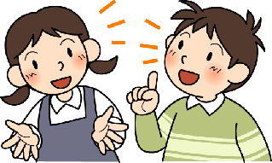
ペアトーク
どうしたらいいのかな？
Notes:
学び合いの基本は、二人組で考えを伝え合うペアトークです。
きっと１年生のみなさんも やっていることでしょう。
では、これから６年生のペアトークの様子を見てみます。
◆どんなペアトークができると良いのでしょう。

Slide 6
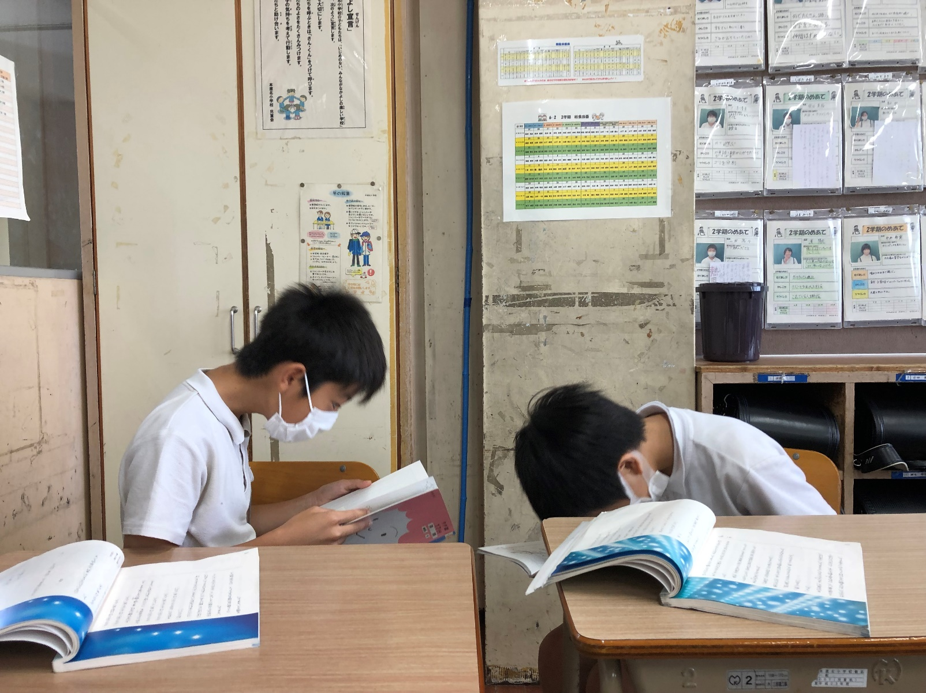
ペアトーク どうしたらいいのかな？
よろしくおねがいします。
よろしくおねがいします。
Notes:
◆よろしくお願いします。
◆よろしくお願いします。◆

Slide 7
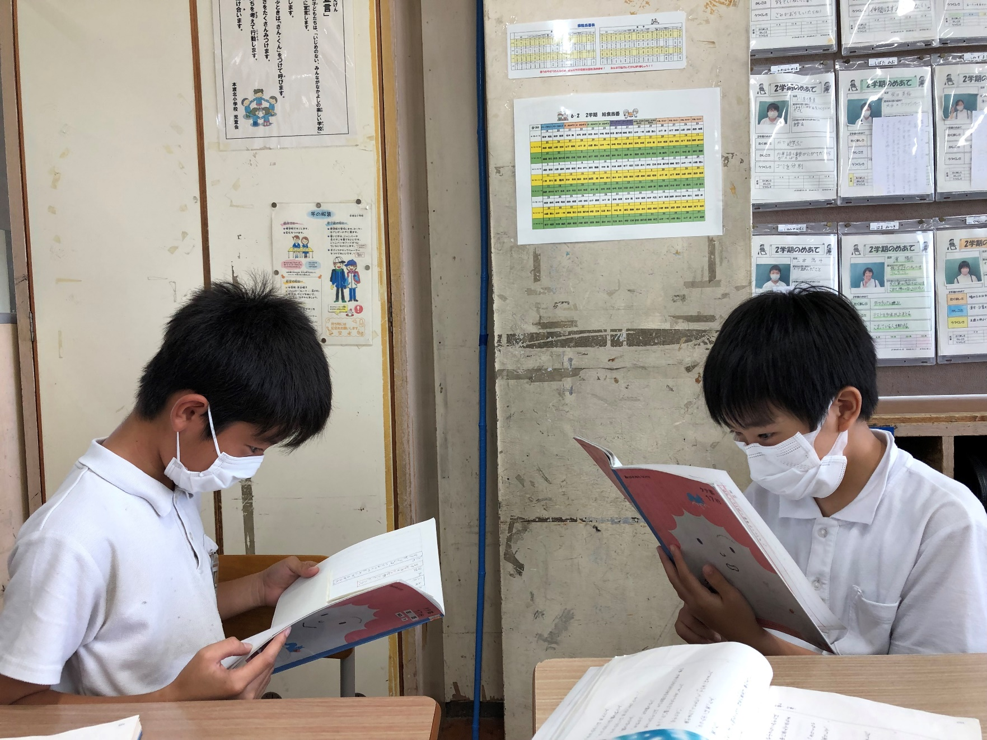
ペアトーク どうしたらいいのかな？
ぼくは、〇〇だと思います。
わかりました。
Notes:
◆ぼくは、〇〇だと思います。
◆わかりました。◆

Slide 8
ペアトーク どうしたらいいのかな？
ぼくは、△△だと思います。
わかりました。
Notes:
◆ぼくは、〇〇だと思います。
◆わかりました。◆

Slide 9
ペアトーク どうしたらいいのかな？
ありがとうございました。
ありがとうございました。
Notes:
◆ありがとうございました。
◆ありがとうございました。◆

Slide 10
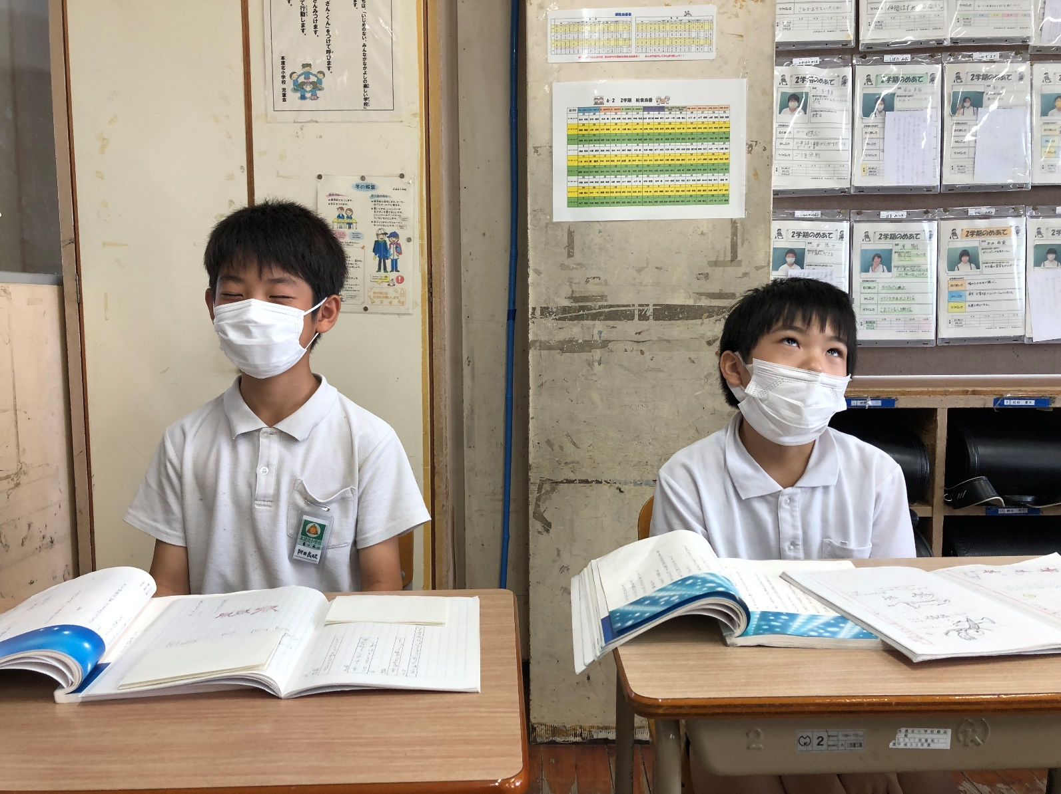
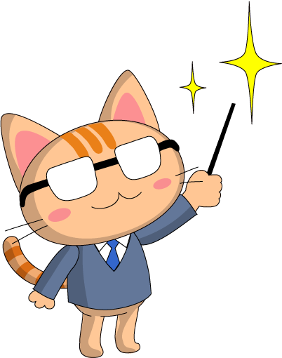
ペアトーク どうしたらいいのかな？
もう、おわった。
みんなまだかな。
ぼくの考えは
よかったのかな。
これでいいのでしょうか？
Notes:
◆もう終わった。みんなまだかな。
◆ぼくの考えは、よかったのかな。
◆これでいいのでしょうか。
もちろん、これでは、勉強になりませんね。
次の例を見てみましょう。◆

Slide 11
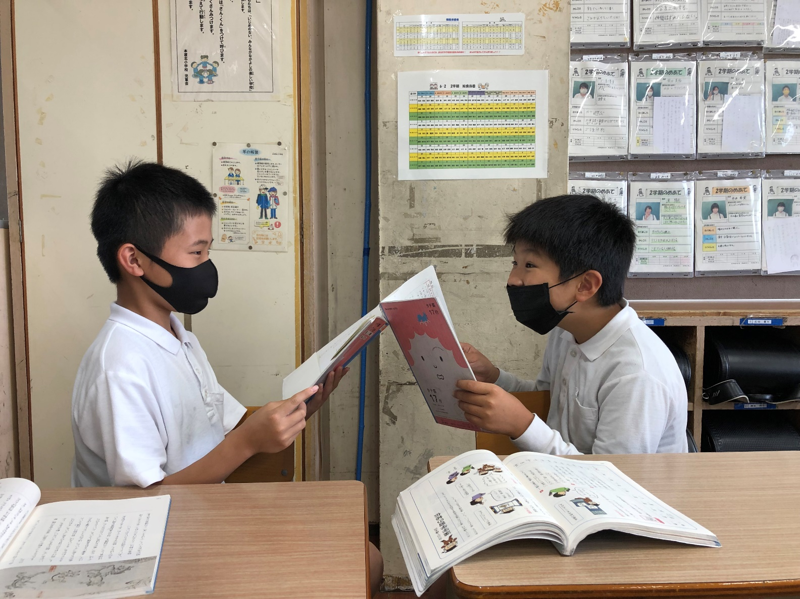
ペアトーク どうしたらいいのかな？
えっ？
ぼくは、〇〇だと思います。
ぼくは、△△だと思ってんだけど…。
こたえがちがうね。
Notes:
◆ぼくは〇〇だと思います。
◆えっ
◆ぼくは〇〇と思っていたんだけど・・・答えがちがうね。◆

Slide 12
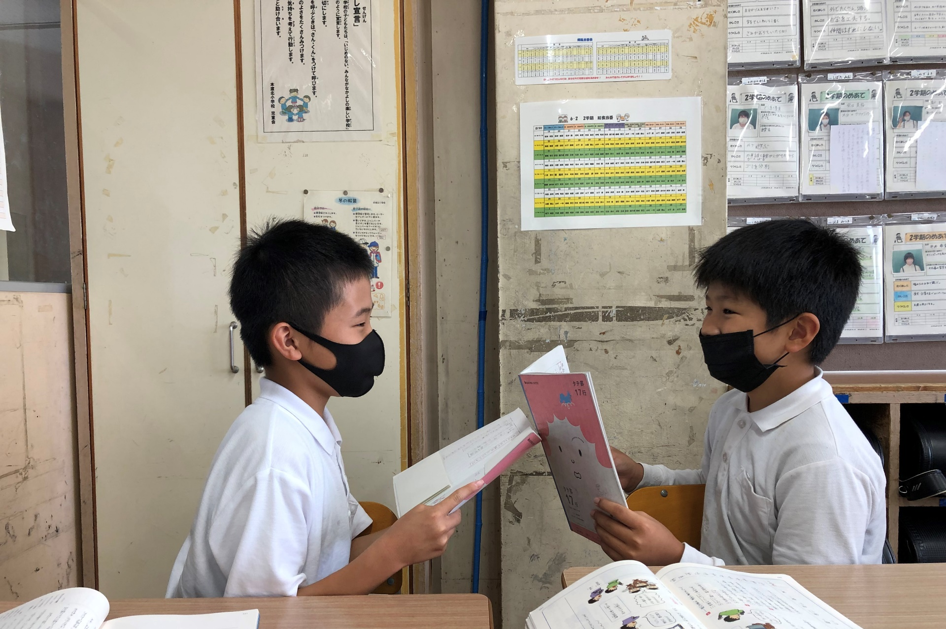
ペアトーク どうしたらいいのかな？
どうして△△と思ったの？
おしえて！
うん、いいよ。
Notes:
◆どうしてそう思ったの。
◆教えて
◆うん、いいよ。◆

Slide 13
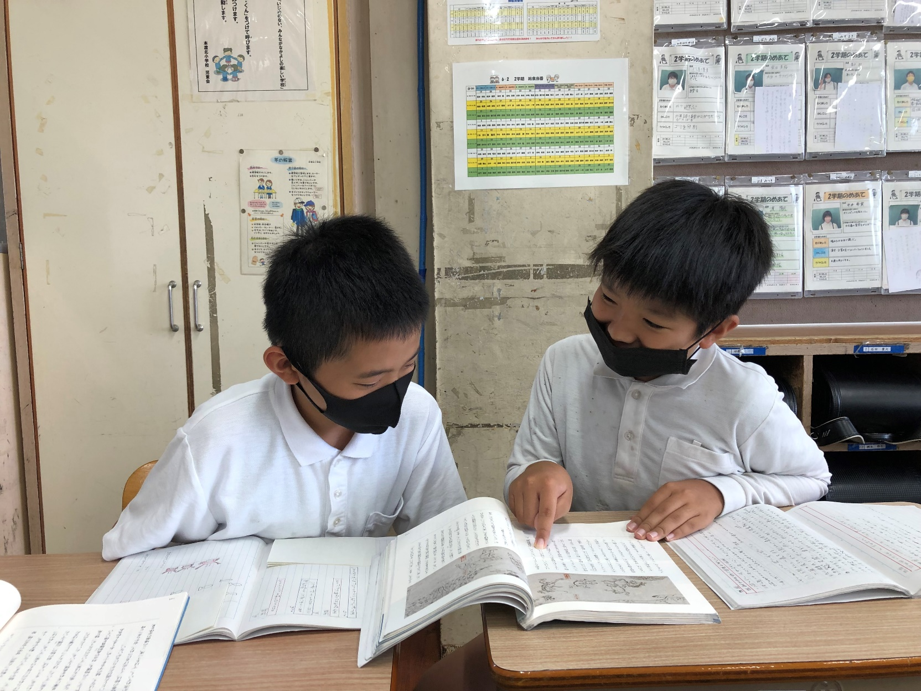
ペアトーク どうしたらいいのかな？
うんうん。
だって…、
きょうかしょの本文には、
〇〇って書いてあるでしょ？
そっか。その言葉には
気づかなかったよ。
だから、この人は
△△みたいな気持ちになったんじゃないかな。
Notes:
◆だって、教科書の本文に〇〇って書いてあるでしょう。
◆うんうん。
◆だから、主人公は、こんな気持ちになったんじゃないかな。
◆そっか。その言葉には気づかなかったよ。◆

Slide 14
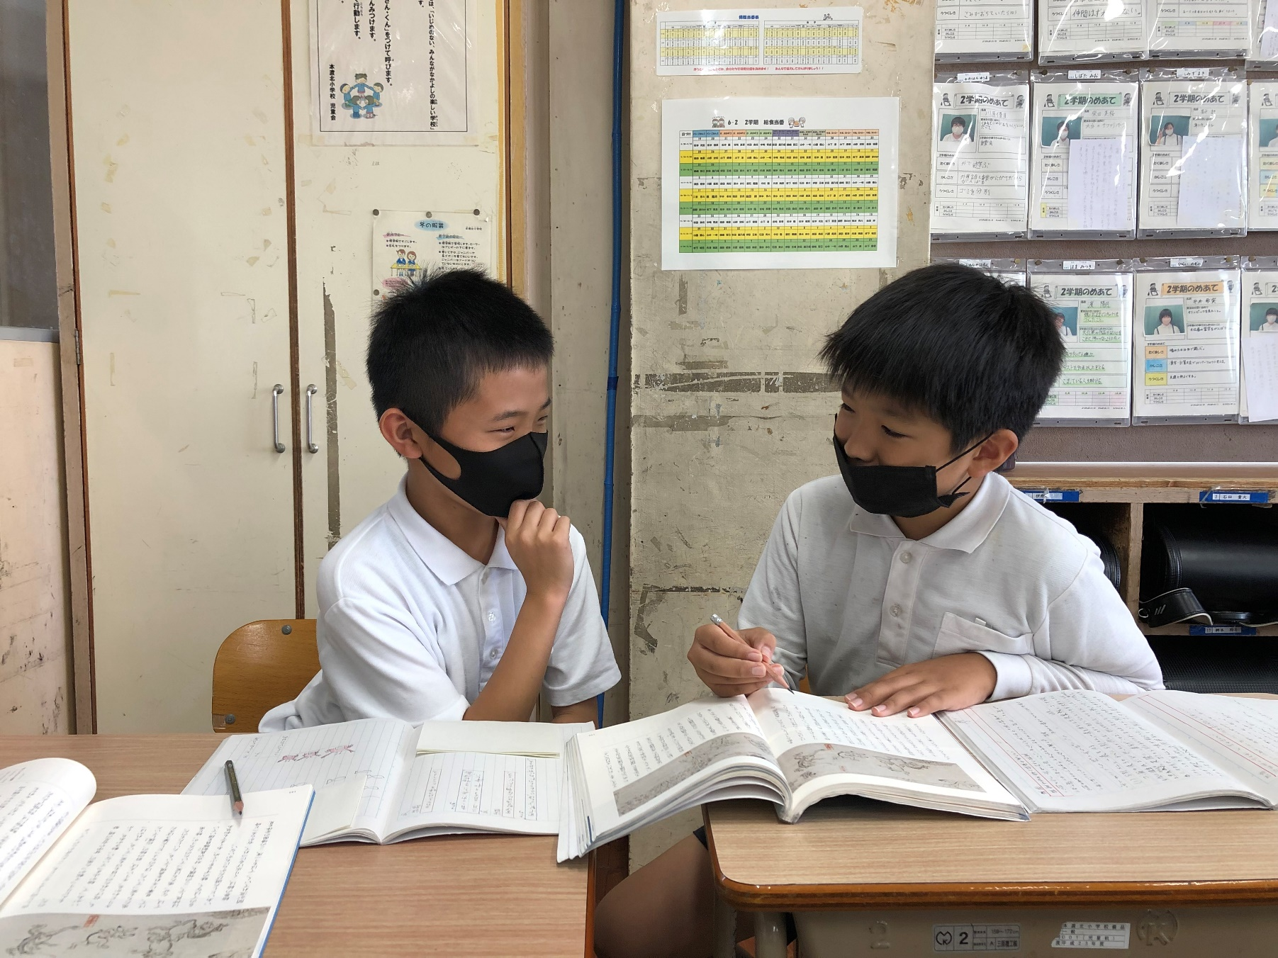
ペアトーク どうしたらいいのかな？
なるほど。
よくわかったよ。
わかってくれて
ありがとう。
Notes:
◆なるほど よくわかったよ。
◆わかってくれて ありがとう。◆

Slide 15
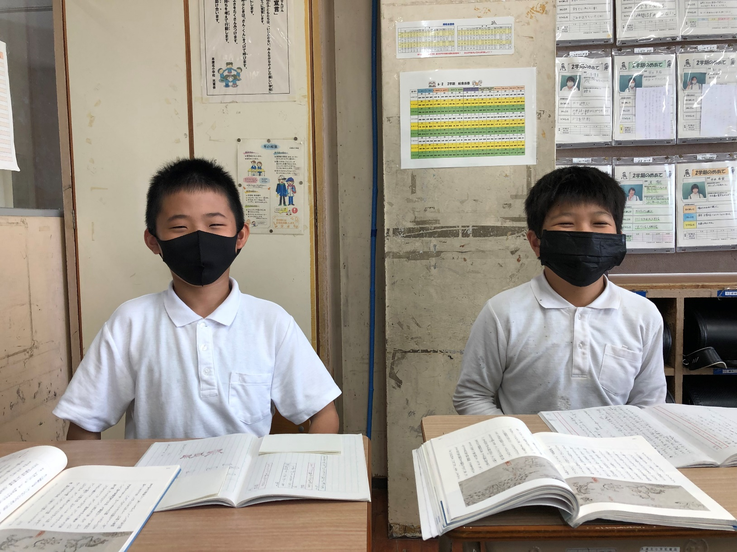
ペアトーク どうしたらいいのかな？
新しい考えが
わかってうれしい。
自分の考えがわかってもらえてよかった。
Notes:
◆新しい考えがわかって うれしい！
◆自分の考えがわかってもらえてよかった。◆

Slide 16
どうして？おしえて！
だって・・・
「わかりました」と
いって おわらずに、
わからなかったら
すぐ きこう。
みせながら！
かきながら！
はなそう。
ワンポイントアドバイス
Notes:
ワンポイントアドバイスです。
◆「わかりました」といって終わらずに、わからなかったら、「どうして？」と質問したり、
「教えて！」と友達にお願いしたりできるといいですね。
また、◆考えを伝えるときは、見せながら 書きながら 話しましょう。
そして、お互いの考えを認め合いながら、学びあえるといいですね。◆

Slide 17
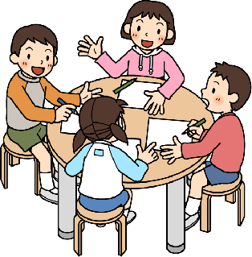
グループトーク
どっちが いいかな？
Notes:
次は、グループトークです。
３人組や４人組のグループで、課題を考える時間もたくさんありますね。
いまから、２つのグループトークをみせます。
◆どっちのグループトークがいいか、みなさん考えてください。◆

Slide 18
Aパターン
Notes:
まずは、Aパターンから◆

Slide 19
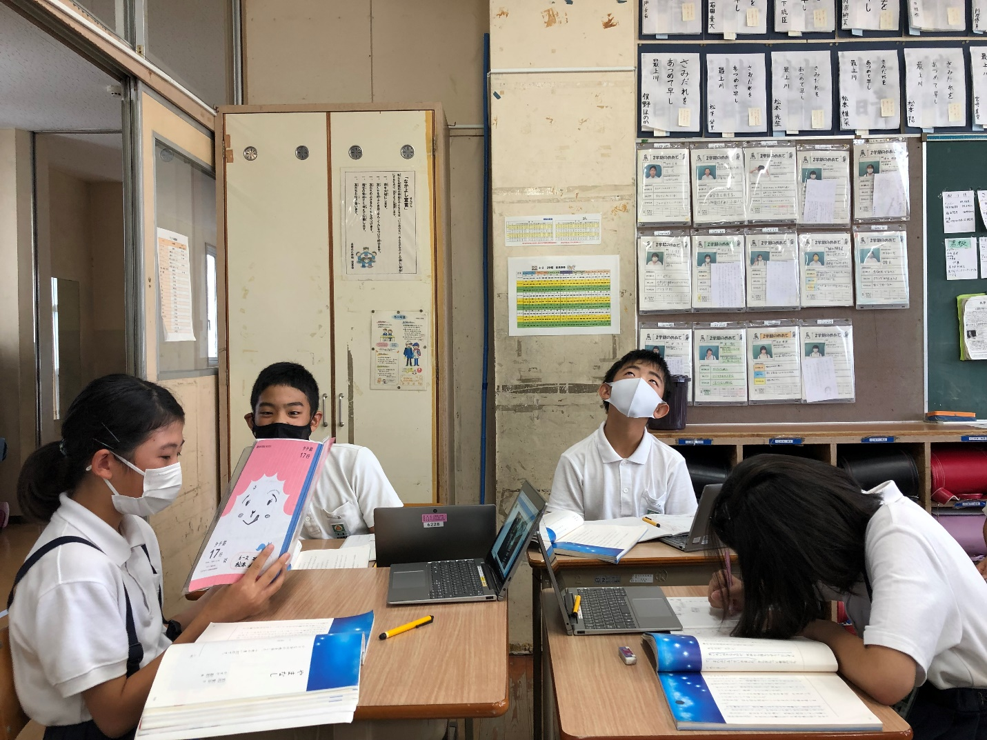
グループトーク どっちが いいかな？
A パターン
どんなふうに
かいてるのかなあ
よく、
きこえないな。
つぎはわたしだ。
はやく書かないと。
わたしは、
○○だとおもいます。
Notes:
◆ （小さく）わたしは、〇〇だと思います。
◆よく、聞こえないな。
◆どうなふうに書いているのかな。
◆次はわたしの番だ。はやく書かないと・・・。◆

Slide 20
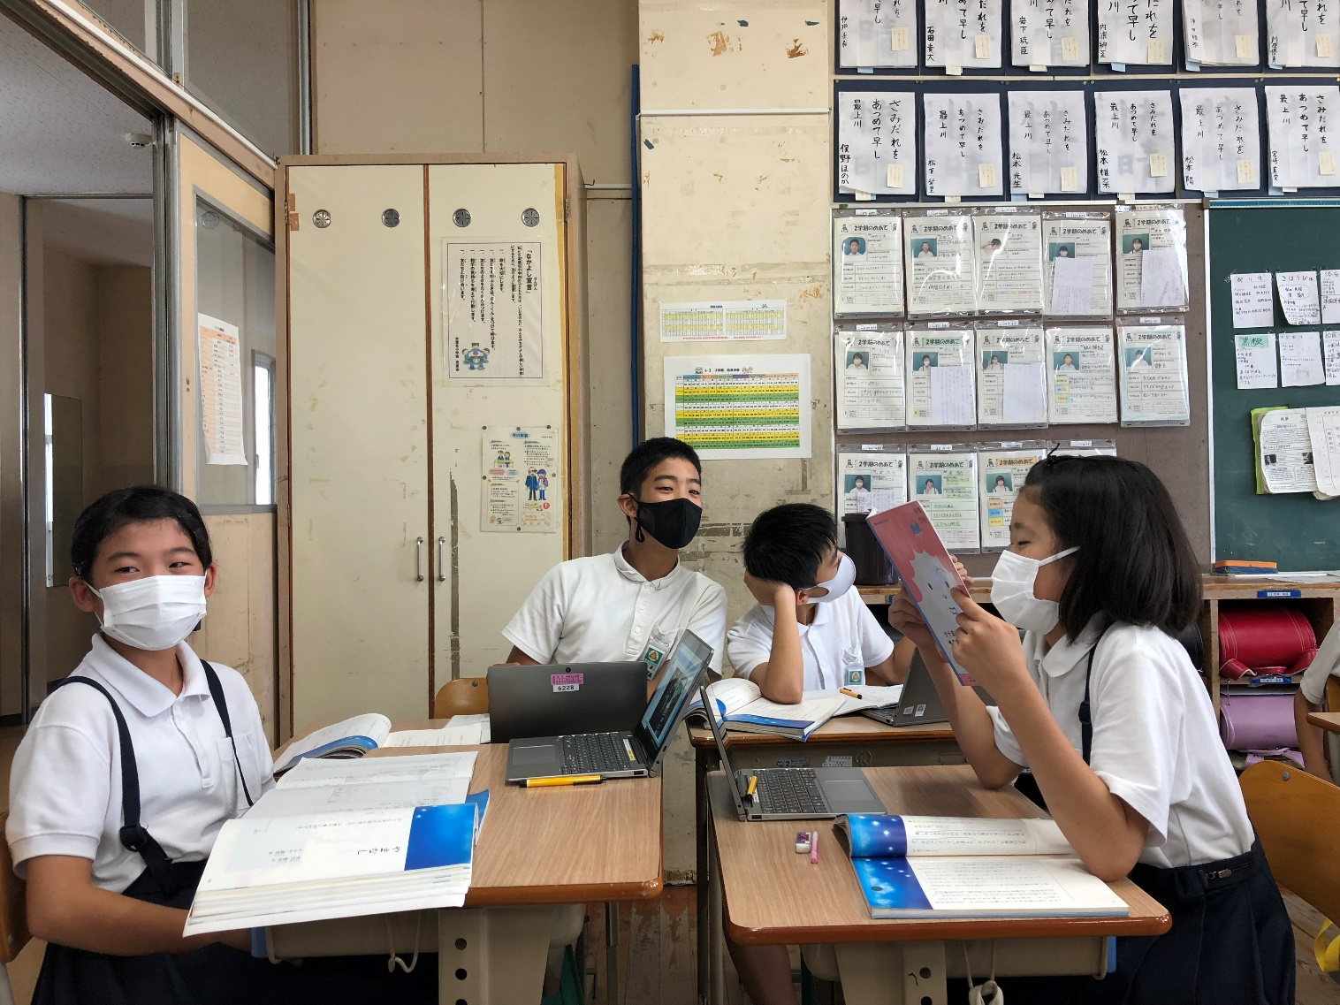
グループトーク どっちが いいかな？
A パターン
よくわかんないや。
ノートも見てみたいな。
わたしは、△△だと思います。
やった。終わった。もういいや。
Notes:
◆わたしは、〇〇だと思います。
◆やった。わたしの番は終わった。もういいや。
◆ノートも見てみたいな・・・。
◆もう、よくわかんないや。◆

Slide 21
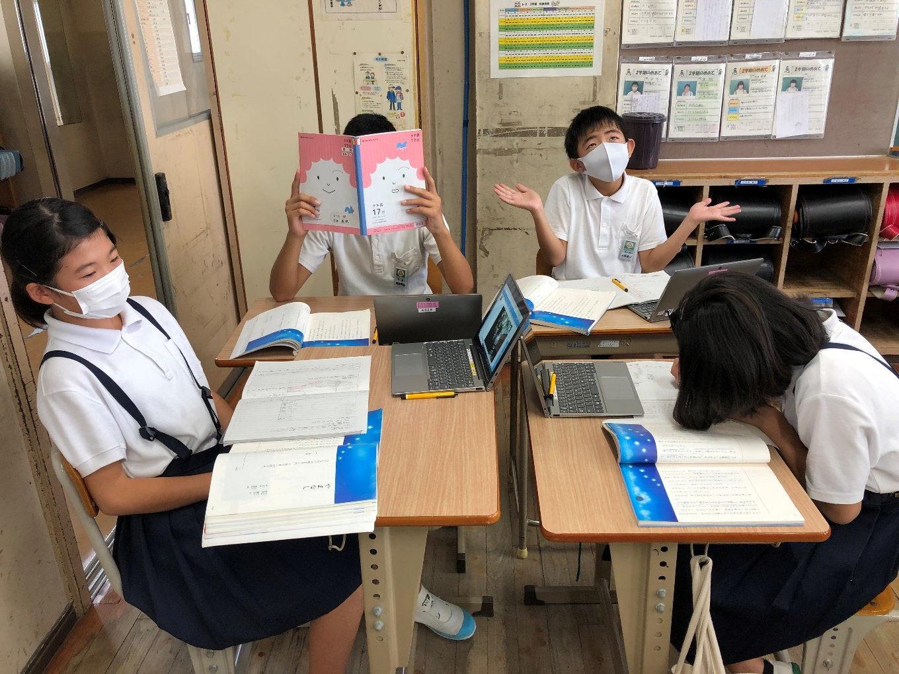
グループトーク どっちが いいかな？
A パターン
ぼくは□□だと思います。
やっぱりわからん。
つまんないな。
まだみんな終わってないの？はやくしてよ。
そうだ。もうひとつ書いておこう。
Notes:
◆ぼくは、〇〇だと思います。
◆まだ、みんな終わんないの。はやくしてよ。
◆そうだ、もう一つ書いておこう。
◆やっぱり、わからん。もう、つまんないや。◆

Slide 22
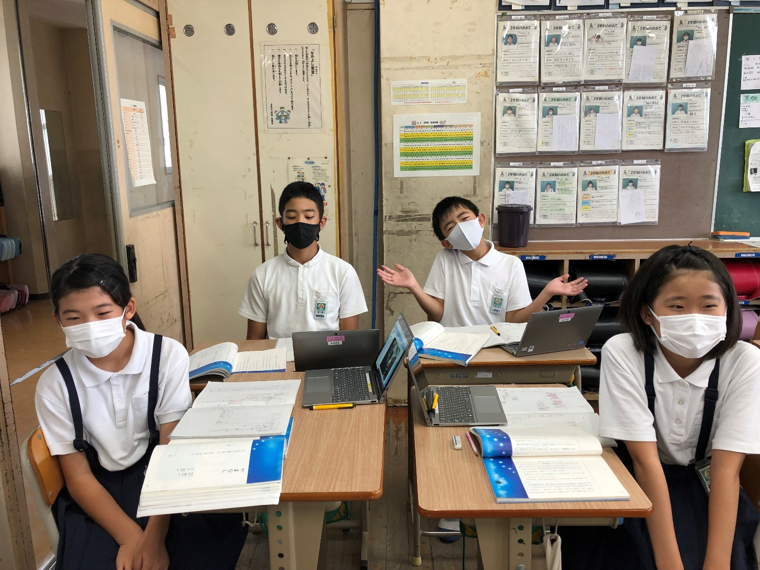
グループトーク どっちが いいかな？
A パターン
まだ５分も時間があまった。
わからん。
わからん。
わからん。
ノートにいっぱいかけてよかった。
とりあえず、発表したからいいか。
Notes:
◆とりあえず、自分は発表したからいいか。
◆ノートにいっぱい書けてよかった。
◆まだ５分も時間があまった。
◆わからん わからん わからん・・・。◆

Slide 23
Bパターン
Notes:
次に、Bパターンです◆

Slide 24
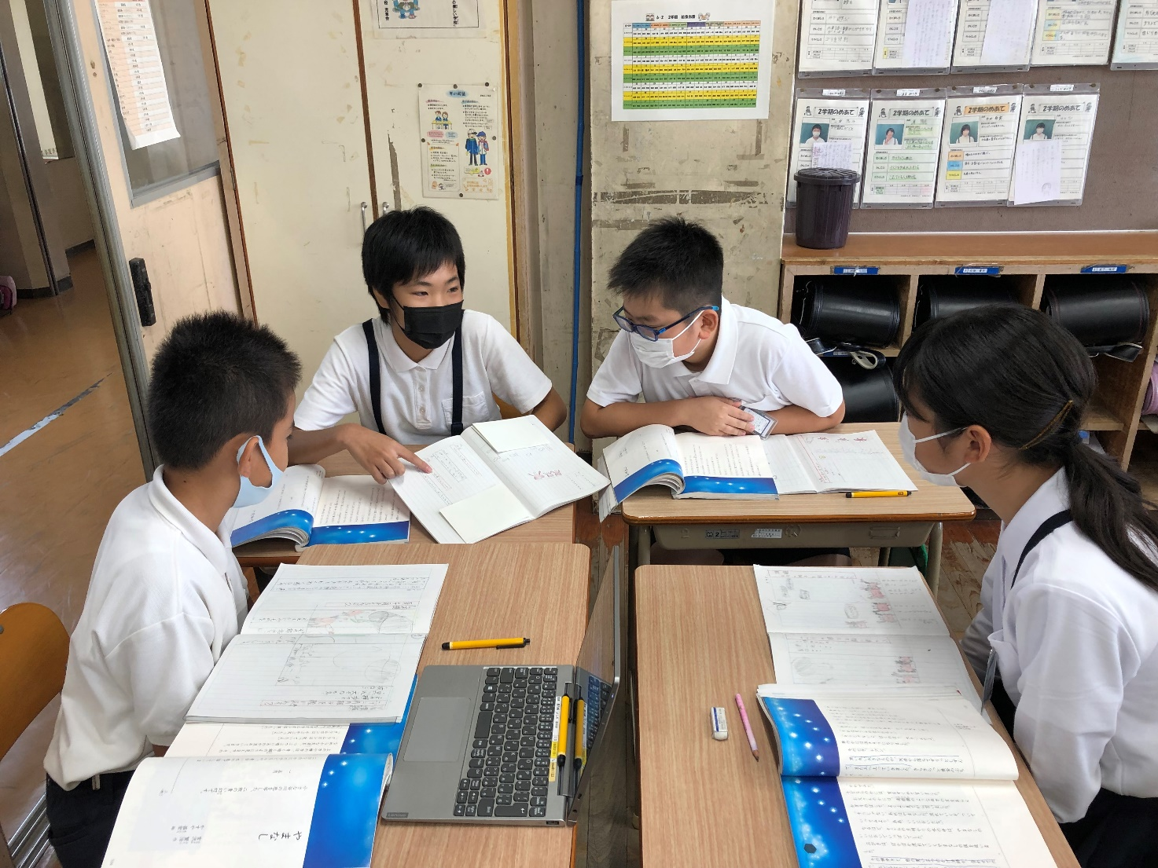
グループトーク どっちが いいかな？
B パターン
わたしは、はじめに
○○とかきました。
ここまでいいですか。
はい。
はい。
はい。
Notes:
◆わたしは、はじめに〇〇と書きました。ここまでいいですか。
◆はい ◆

Slide 25
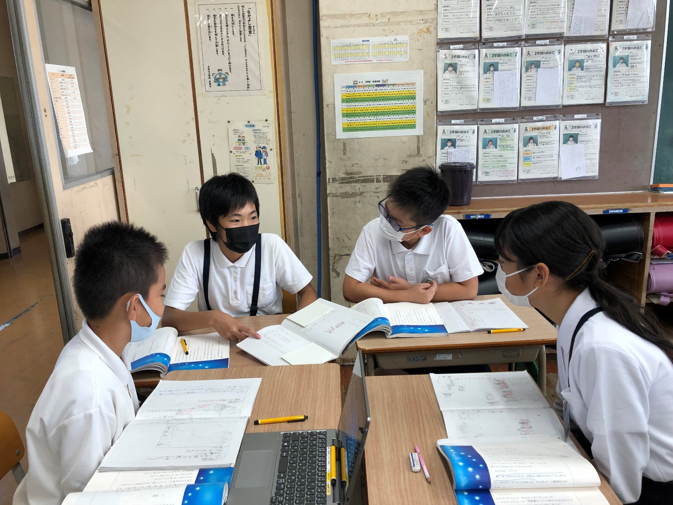
グループトーク どっちが いいかな？
B パターン
ん？ちょっと
いまのところ、よくわかんないな。
つぎに、ここを
こうしたら、こう
なりますよね。
はい。
はい。
Notes:
◆つぎに、ここをこうしたら、こうなりますよね。
◆はい
◆ん？ちょっといまのところ。よくわかんないな。◆

Slide 26
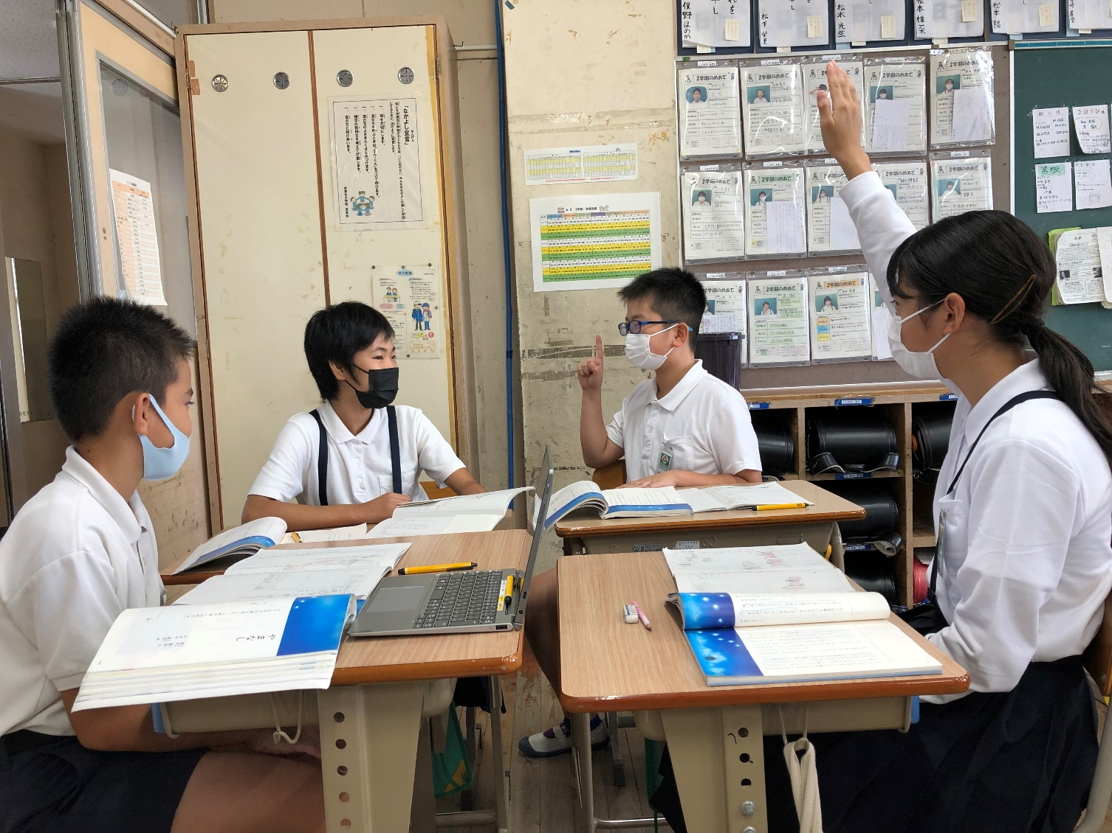
グループトーク どっちが いいかな？
B パターン
ねえ、いまのところわかん
なかったから、おしえて。
いいよ。もう一回せつめいするね。
はい！って言ったけど、わたしも、もっとくわしく知りたいな
Notes:
◆ねえ、今のところ、わかんなかったから 教えて
◆はい！って言っちゃったけど、わたしももっとくわしくしりたいな。
◆いいよ、もう一回説明するね。◆

Slide 27
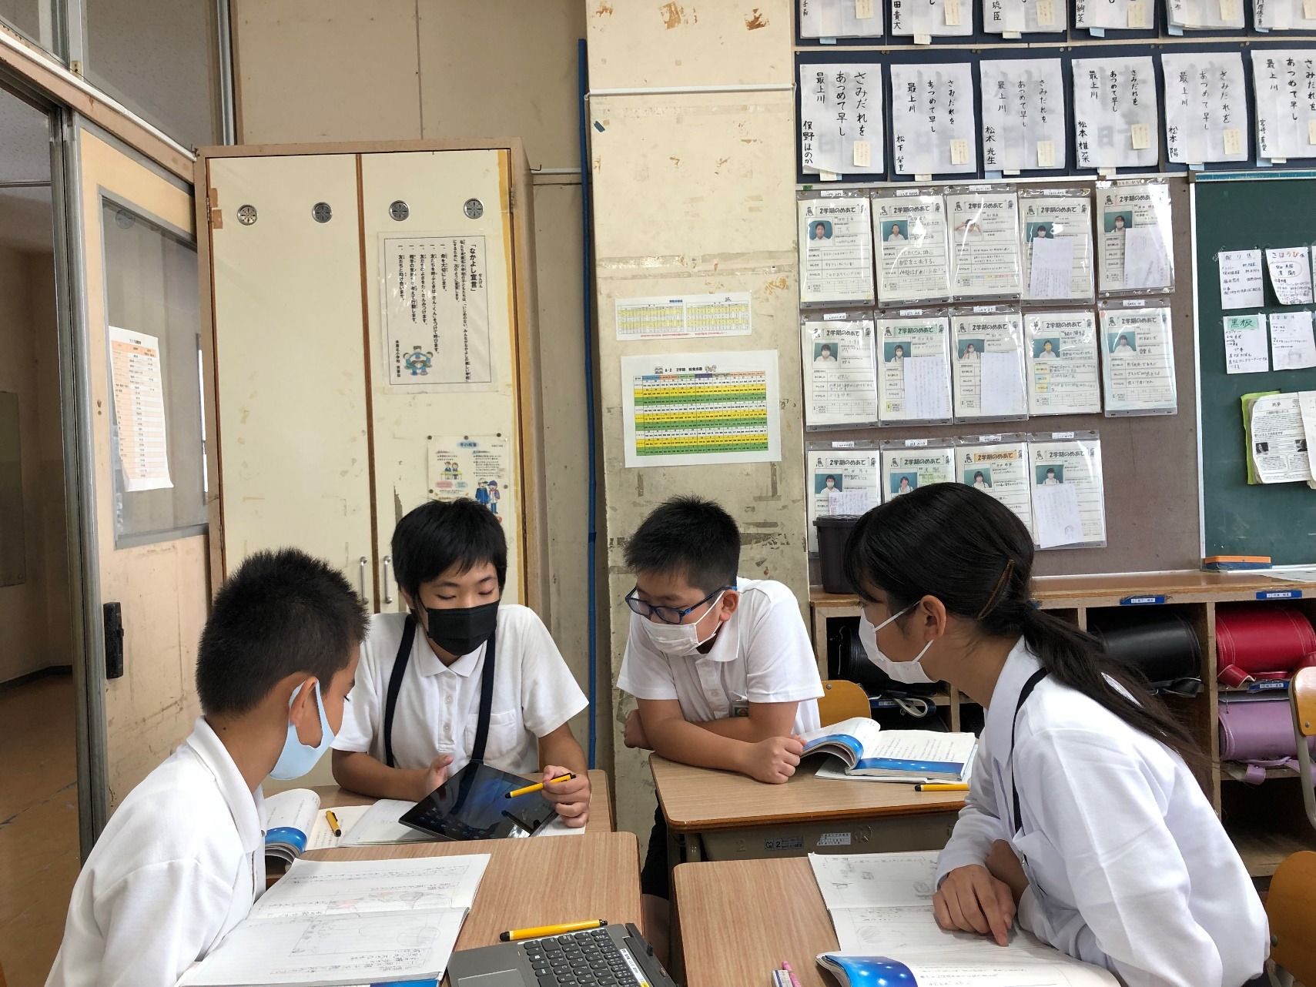
グループトーク どっちが いいかな？
B パターン
だって、ここは
○○でしょ。
うんうん。
タブレットに
かきながら
せつめいするといいよ。
なるほど。
そういうことだったんだ
Notes:
◆タブレットに書きながら説明するといいう。
◆だって、ここは〇〇でしょ。
◆うんうん。
◆なるほど。そういうことだったんだ。◆

Slide 28
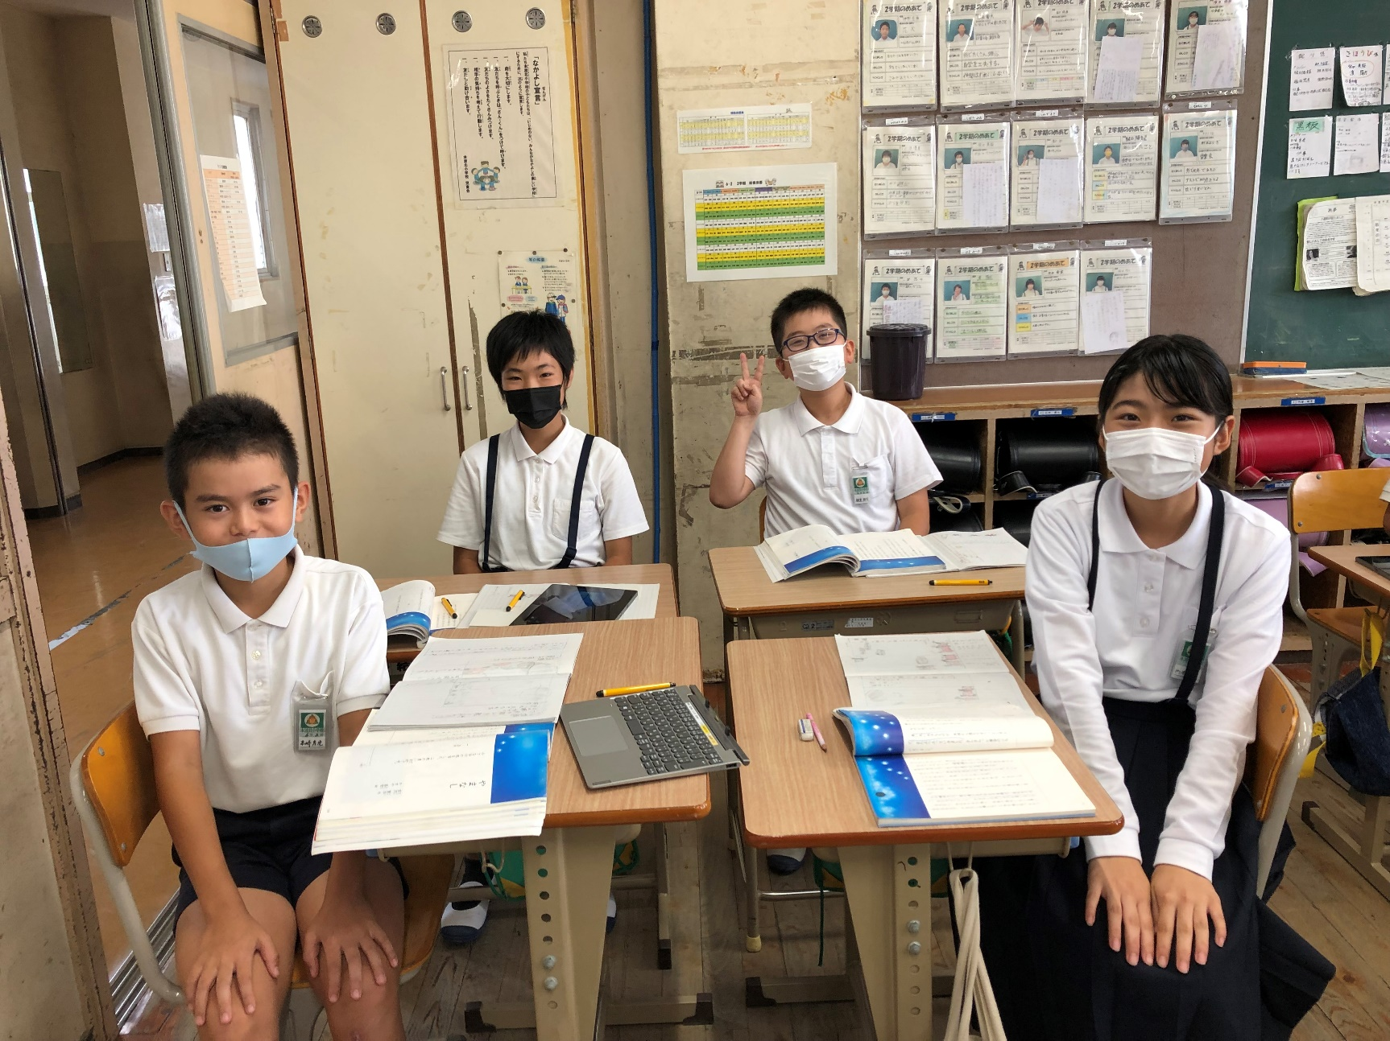
グループトーク どっちが いいかな？
B パターン
わかりやすくせつめいできてよかった。
わかるように
なってうれしい！
もっとわかるようになってよかった。
グループトークたのしかった！
Notes:
◆わかるようになってうれしい
◆グループトーク、楽しかったな。
◆わかりやすく説明できてよかった。
◆もっとわかるようになってよかった。◆

Slide 29
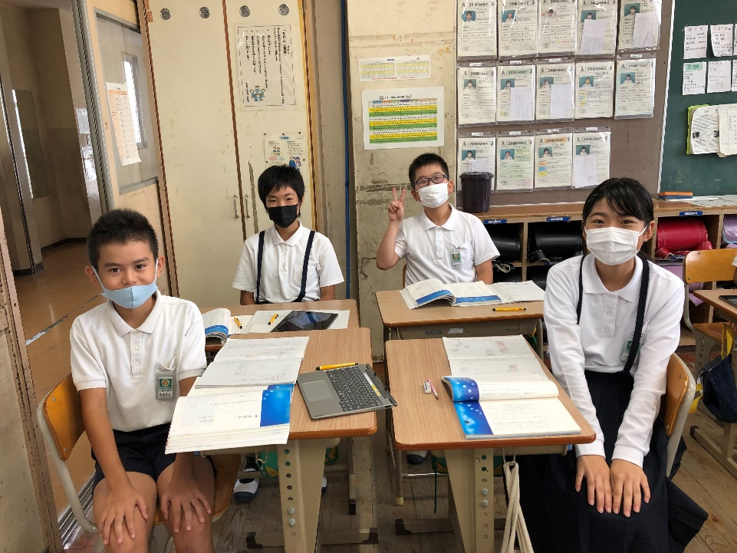
A パターン
B パターン
Notes:
さて、どちらがよかったでしょうか。
もちろん、◆Bパターンですね。

Slide 30
ここまでいいですか。
だって…
たとえば…
～～ですよね。
「～～ですよね。」
きいている人の
はんのうを
たしかめながら
「たとえば…」
「だって…」など
せっとくする
ことばをつかおう
ワンポイントアドバイス
Notes:
グループトークのワンポイントアドバイスです。
◆「ここまでいいですか」「～～ですよね。」など、聞いている人の反応を確かめながら話しましょう。
◆説明するときは、「たとえば」「だって」など、せっとくする言葉を使って、伝わるように話しましょう。
また、周りの人も一緒に考えることで、もっと理解が深まります。積極的に参加しましょう。

Slide 31
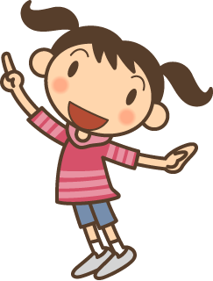
ひとりで こまってないで！
じぶんから たすけを もとめよう。
北小には たすけてくれる
ともだちが たくさんいるよ。
みんながわかる、
みんなでわかる、
学び合いの学習を
していきましょう！
Notes:
ひとりで困っていないで 自分から助けを求めましょう。
北小には、助けてくれる友達がたくさんいます。
これからも、
みんながわかる みんなでわかる 学び合いの学習をしていきましょう。

